Slide 1
Ingeniería de software I - Calidad

Slide 2

Definición de Calidad
Se ve una serie de definiciones relacionadas, la más destacable es la primera donde se habla de “propiedades que pueden ser juzgadas”, de ahí se desprende que la calidad es un término totalmente subjetivo, que va a depender del juicio de la persona que intervenga en la evaluación.
calidad.
(Del lat. qualĭtas, -ātis, y este calco del gr. ποιότης).
f. Propiedad o conjunto de propiedades inherentes a algo, que permiten juzgar su valor. “Esta tela es de buena calidad”.
f. Buena calidad, superioridad o excelencia. “ La calidad del vino de Jerez ha conquistado los mercados”.
f. Carácter, genio, índole.
f. Condición o requisito que se pone en un contrato.
f. Estado de una persona, naturaleza, edad y demás circunstancias y condiciones que se requieren para un cargo o dignidad.
1. Definición de Calidad

Slide 3

¿Qué es la Calidad?
2…..¿Qué es la Calidad?
Calidad es un concepto manejado con bastante frecuencia en la actualidad, pero a su vez, su significado es percibido de distintas maneras.
Al hablar de bienes y/o servicios de calidad, la gente se refiere normalmente a bienes de lujo o excelentes, con precios elevados.
Su significado sigue siendo ambiguo y muchas veces su uso depende de lo que cada uno entiende por calidad, por lo cual es importante comenzar a unificar su definición.

Slide 4

¿Qué es la Calidad?
Criterios erróneos
Un producto de calidad es un producto de lujo.
La calidad es intangible y por lo tanto no mensurable.
Los problemas son originados por los trabajadores de producción.
La calidad se origina en el Depto de calidad
Criterios erróneos comunes sobre la calidad

Slide 5

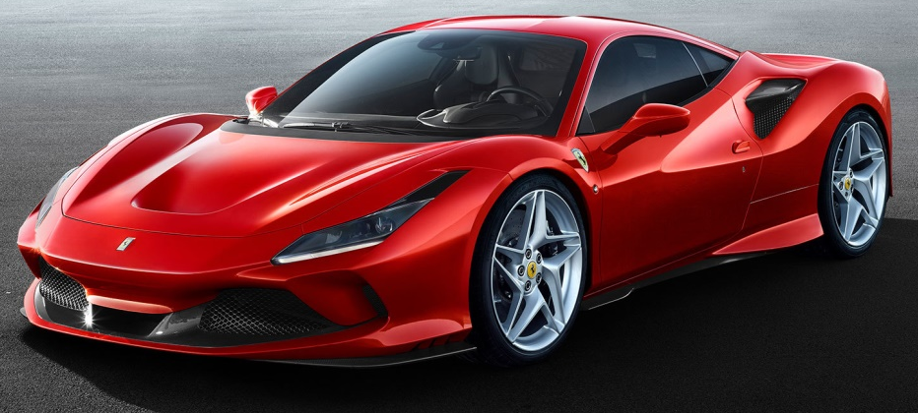

¿Qué es la Calidad?
La calidad es relativa a las personas, a su edad, a las circunstancias de trabajo, el tiempo…
El tiempo varía las percepciones.

Slide 6

Definición de Calidad
A lo largo de la historia se han desarrollado filosofías o culturas de calidad, de las cuales algunas han sobresalido porque han tenido resultados satisfactorios.
A los que realizaron estas filosofías se los ha llamado Maestros o Gurús de la Calidad.
… conformidad con los requisitos “ Crosbi
… su lado subjetivo “ Shewart
… cumplir con las expectativas del cliente “ Feigenbaum
… satisfacción del usuario “ Deming
… adecuación al uso “ Juran
2. Que es la Calidad ?

Slide 7

¿Qué es la Calidad ?
Una norma es un documento, establecido por consenso y aprobado por un organismo reconocido (nacional o internacional), que proporciona para un uso común y repetido, una serie de reglas, directrices o características.
Las principales normas internacionales definen la calidad como :
“El grado en el que un conjunto de características inherentes cumple con los requisitos“ ( ISO 9000)
“Conjunto de propiedades o características de un producto o servicio que le confieren aptitud para satisfacer unas necesidades expresadas o implícitas” (ISO 8402)
La Organización Internacional de Normalización, también llamada Organización Internacional de Estandarización (International Organization for Standardization, ISO) es una organización para la creación de estándares (o normas) internacionales compuesta por diversas organizaciones nacionales de normalización.
7

Slide 8

Sistemas de Información
Es el conjunto de personas, datos, procesos y tecnología de información que interactúan para recopilar, procesar, guardar y proporcionar como salida la información necesaria para brindar soporte a una organización (Whitten y Bentley 2008)
Un sistema de información abarca más que el aspecto meramente computacional, pues no sólo hemos de tener en cuenta estas herramientas, sino también el modo de organizar dichas herramientas y de obtener la información necesaria para el correcto funcionamiento de la empresa
Calidad de los Sistemas de Información

Slide 9

Calidad de los Sistemas de Información
“Conjunto de propiedades o características de un producto o servicio que le confieren aptitud para satisfacer unas necesidades expresadas o implícitas” (ISO 8402)
La importancia de los sistemas de información (SI) en la actualidad hace necesario que las empresas de tecnología hagan mucho hincapié en los estándares ( o normas ) de calidad.
Stylianou y Kumar plantean que se debe apreciar la calidad desde un todo, donde cada parte que la componen debe tener su análisis de calidad.
Calidad de los Sistemas de Información

Slide 10
Componentes
.
incluye, por ejemplo, la calidad de las redes, y sistemas de software
Visión holística de la calidad
Stylianou y Kumar (2000)
incluye el presupuesto , planificación y programación
Calidad de la infraestructura
Calidad de la empresa
Calidad de la gestión
Calidad del software
de las aplicaciones de software
construidas, o mantenidas, o con el apoyo de IS.
Calidad de SI
incluye los procesos de atención al cliente
Calidad del servicio
Calidad de la información
Calidad de los procesos de negocio soportados por SI
está relacionada con la calidad de los datos.
Calidad del datos
Que ingresan en el sistema de información.

Slide 11
Calidad de Software
“Conjunto de propiedades o características de un producto o servicio que le confieren aptitud para satisfacer unas necesidades expresadas o implícitas” (ISO 8402)
La calidad del software se ha mejorado significativamente en esto últimos años, en particular por una mayor conciencia de la importancia de la gestión de la calidad y la adopción de técnicas de gestión de la calidad para desarrollo en la industria del software
Se divide en
Calidad del producto obtenido
Calidad del proceso de desarrollo
Son dependientes

Slide 12
Calidad del Producto y Proceso
“Conjunto de propiedades o características de un producto o servicio que le confieren aptitud para satisfacer unas necesidades expresadas o implícitas” (ISO 8402)
Producto
La estandarización del producto define las propiedades que debe satisfacer el producto software resultante.
Proceso
La estandarización del proceso define la manera de desarrollar el producto software.
Sin un buen proceso de desarrollo es casi imposible obtener un buen producto.
Calidad del Producto y Proceso

Slide 13








Clasificación de Normas y Modelos de Calidad
Producto Software
Producto Software
Proceso de Desarrollo
Proceso de Desarrollo
Organización

Slide 14
Clasificación de Normas y Modelos de Calidad
Producto Software
Servicio
CALIDAD DE PRODUCTO DE SOFTWARE
CALIDAD DE USO – CALIDAD DE DATOS
ISO/IEC 25000
CALIDAD DE SERVICIOS
ISO/IEC 20000 - ITIL

Slide 15

Clasificación de Normas y Modelos de Calidad
Proceso de Desarrollo
PMBOOK - SWEBOOK- SIX SIGMA
ISO/IEC 12207 - ISO/IEC 15504 (ISO 33000) – ISO/IEC 90003
CMMI
MPS-BR - MOPROSOFT -COMPETISOFT
METRICA V3 - ISO/IEC 29110

Slide 16
Clasificación de Normas y Modelos de Calidad
Producto Software
Producto Software
Proceso de Desarrollo
Proceso de Desarrollo
Organización
ISO/IEC 9001
Seguridad de la información – ISO/IEC 27001

Slide 17
Clasificación de Normas y Modelos de Calidad
CALIDAD DE PRODUCTO DE SOFTWARE
CALIDAD DE USO – CALIDAD DE DATOS
ISO/IEC 25000
Calidad de Servicios
ISO/IEC 20000 - ITIL
PMBOOK - SWEBOOK- SIX SIGMA - ISO/IEC 12207 - ISO/IEC 15504 – ISO/IEC 90003 -CMMI – SCAMPI – IDEAL -MPS-BR - MOPROSOFT -COMPETISOFT METRICA V3 - ISO/IEC 29110
Calidad total – Tqm – ISO/IEC 9001
Seguridad de la información – ISO/IEC 27001

Slide 18
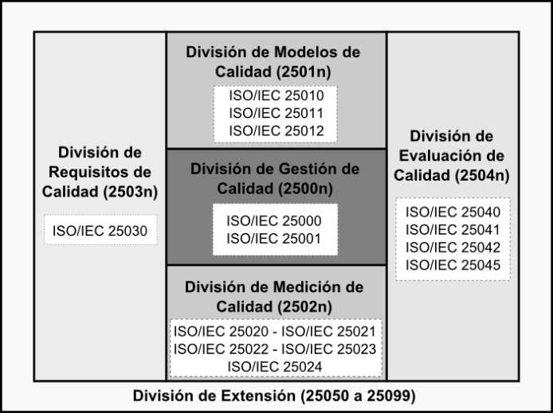
Norma/Modelo de Calidad SQuaRE ISO/IEC 25000
ISO/IEC 25000 SQuaRE Software product Quality Requeriment and Evaluation
Las normas que forman este apartado definen todos los modelos, términos y definiciones comunes referenciados por toda la serie SQuaRE
Modelo de calidad detallado incluyendo características para calidad interna y externa y la calidad de datos.
Modelo de referencia de la medición de la calidad del producto, definiciones de medidas de calidad y guías practicas de uso
Requisitos, recomendaciones y guías para la evaluación de producto.
Ayuda a especificar los requisitos de calidad que pueden ser usados en el proceso de elicitación.
.
SQuaRE cubre tres procesos de calidad complementarios:
Especificación de requisitos
Metricas
Evaluación
La Norma ISO/IEC 25000 (SQuaRE) se organiza en cinco apartados dentro de las cuales se ubican las distintas normas:

Slide 19
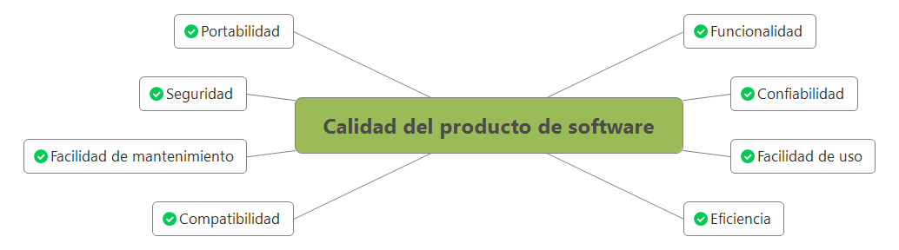
Norma/Modelo de Calidad SQuaRE ISO/IEC 25010- Características

Slide 20
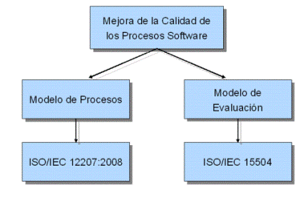
Norma/Modelo de Calidad Software
Modelo de Calidad de Proceso Software
La familia de normas ISO/IEC 33000 proporciona un marco de trabajo coherente para la evaluación de procesos software que sustituye las diferentes partes de la norma ISO/IEC 15504.
ISO/IEC 15504 es una norma internacional para establecer y mejorar la capacidad y madurez de los procesos de las organizaciones en la adquisición, desarrollo, evolución y soporte de productos y servicios
ISO/IEC 12207 establece un modelo de procesos para el ciclo de vida del software

Slide 21
CMM (1993) – CMMI (2000)
Modelo de evaluación de los procesos de una organización.
Fue desarrollado inicialmente para los procesos de desarrollo e implementación de software por la Universidad Carnegie-Mellon para el Software Engineering Institute (SEI).
Marco de referencia para desarrollar procesos efectivos
Proporciona un marco estructurado para evaluar los procesos actuales de la organización, establecer prioridades de mejora, e implementar esas mejoras
En diciembre de 2000, el SEI publicó un nuevo modelo, el CMMI o "Modelo de Capacidad y Madurez - Integración", con el objetivo de integrar distintos modelos "..
Calidad de Proceso - CMMI

Slide 22
CMMI
Posee dos vistas que permiten un enfoque diferente según las necesidades de quien vaya a implementarlo.
Escalonado
Centra su foco en la madurez de la organización. Igual que CMM.
Continuo
Enfoca las actividades de mejora y evaluación en la capacidad de los diferentes procesos. Presenta 6 (seis) niveles de capacidad. Los niveles de capacidad indican qué tan bien se desempeña la organización en un área de proceso individual.

Slide 23
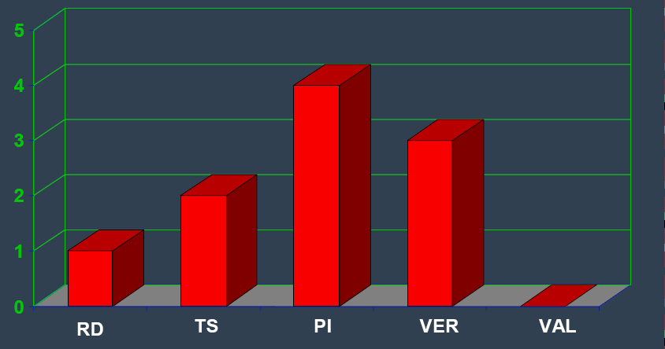
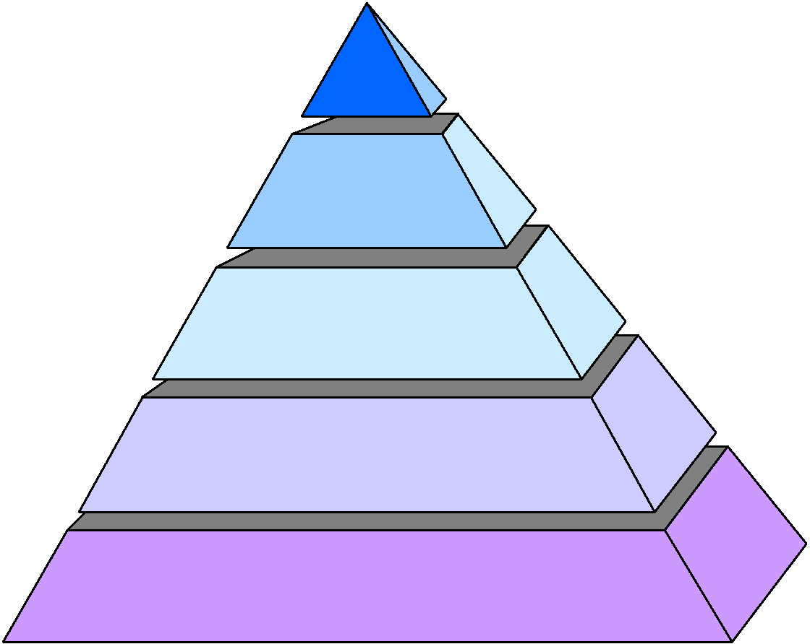
Representaciones
Por etapas (escalonado)
N5
Nivel de Capacidad
N4
Nivel de Madurez
N3
N2
Continua
N1

Slide 24
Niveles de madurez
Optimizado
5
Enfoque en la mejora del proceso
Gestionado
Cuantitativamente
4
El proceso es controlado cuantitativamente
Definido
3
Proceso caracterizado por la organización y proactivo
Gestionado
2
Proceso caracterizado por proyectos y frecuentemente reactivo
Inicial
1
Proceso impredecible, poco controlado y reactivo

Slide 25
ISO lnternational Organization for Standardization
La familia ISO 9000 es un conjunto de normas de “gestión de la calidad” aplicables a cualquier tipo de organización
con el objetivo de obtener mejoras en la organización y, eventualmente arribar a una certificación, punto importante a la hora de competir en los mercados globales.

Slide 26
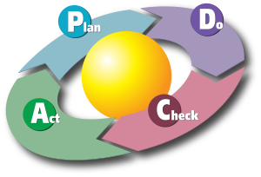
Familia de las ISO 9000
ISO – 9001:2015 - Quality management system – Requirements
Norma publicada por ISO en el año 2015.
IRAM – ISO 9001:2015 – Sistema de gestión de la calidad – Requisitos
Norma publicada por ISO y traducida por IRAM.
ISO 90003:2004
Basada ISO 9001:2000 (se espera una actualización para el próximo año)
Directrices para la interpretación en el proceso de software
Proporciona una guía para identificar la evidencias dentro del proceso de software para satisfacer los requisitos de la ISO 9001

Slide 27
BENEFICIOS DE TRABAJAR CON UN SISTEMA DE GESTIÓN DE CALIDAD (SGC)
ISO 9001 asegura que su negocio cumpla con los requisitos legales y del cliente.
Aumenta el rendimiento de su organización. El Sistema de Gestión de la Calidad, ayuda a implementar procesos simplificados y mejorar la eficiencia operacional.
Asegura la toma de decisiones y mejore la satisfacción del cliente.
Optimica sus operaciones para así cumplir y superar los requisitos de sus clientes.
Mejora su rendimiento financiero.
ISO 9000 y El desarrollo de software

Slide 28
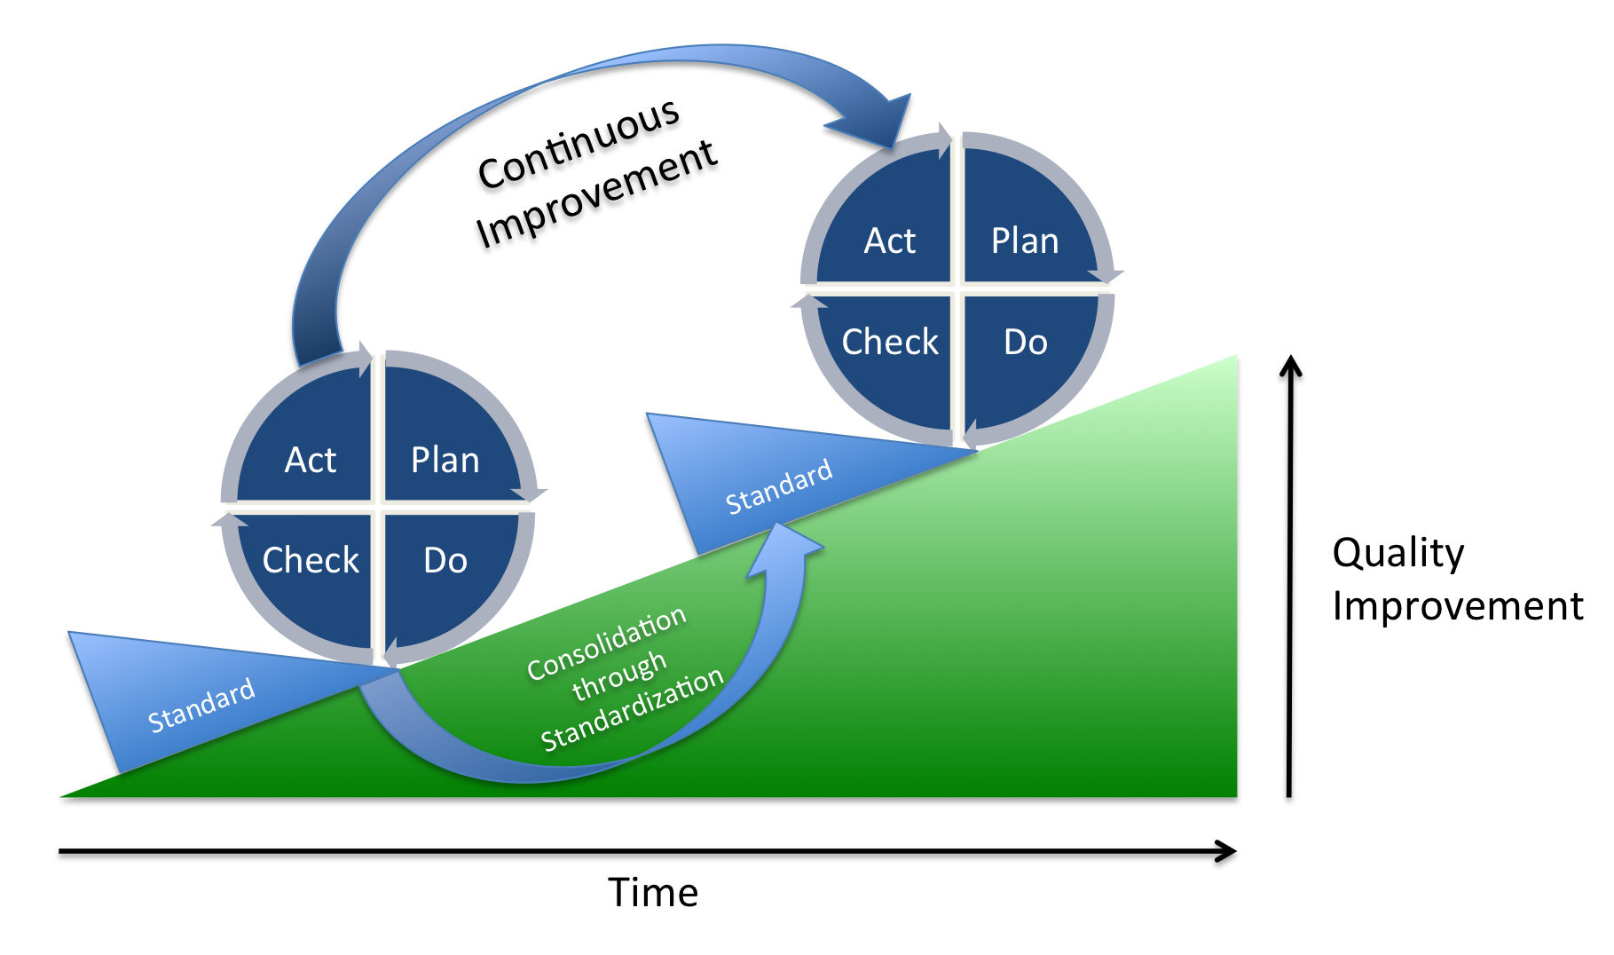
SGC – IRAM – ISO 9001
SGC – Mejora Continua

Slide 29
Resumiendo
Calidad de producto de software | Se evalúa la calidad mediante | ISO/IEC 25000 | Esta compuesto por distintos modelos. Define características que pueden estar presentes o no en el producto. La norma nos permite evaluar si están presentes o no , y de que manera evaluarlas. EJ: Seguridad, Compatibilidad, Seguridad. Etc.
Calidad de proceso de desarrollo de software | Se evalúa la calidad mediante | ISO/IEC 12207 | ISO/IEC 12207 establece un modelo de procesos para el ciclo de vida del software. Define cómo debería ser el modelo de proceso para ser completo y con calidad. Actividades, tareas etc.
 |  | ISO/IEC 15504 (reemplazada por ISO 33000) | Es una norma internacional para establecer y mejorar la capacidad y madurez de los procesos Define que se debe tener en cuenta para evaluar el modelo de proceso y concluir si es completo y con calidad.
 |  | ISO/IEC 90003 | Proporciona una guía sobre cómo aplicar la ISO 9001 en procesos de software
 |  | CMMI | Proporciona un marco estructurado para evaluar los procesos actuales de la organización, establecer prioridades de mejora, e implementar esas mejoras. Se utiliza para organizaciones desarrolladoras de software de medianas a grandes dimensiones
Calidad de Procesos/Servicios en general | se evalúa mediante | ISO 9001 | La Norma ISO 9001 determina los requisitos para establecer un Sistema de Gestión de la Calidad. Forma parte de la familia ISO 9000, que es un conjunto de normas de “gestión de la calidad” aplicables a cualquier tipo de organización con el objetivo de obtener mejoras en la organización y, eventualmente arribar a una certificación, punto importante a la hora de competir en los mercados globales.

